Slide 2
Mục tiêu
Giới thiệu về multimedia trong HTML5
Các kiểu media được hỗ trợ trong HTML5
^{Phần tử audio}
^{Phần tử video}
Cách truy xuất các phần tử audio và video
Làm gì với những trình duyệt không hỗ trợ?

Slide 3
Giới thiệu
Trước kia, cách trình duyệt chỉ có thể hiển thị được ảnh và text.
Muốn trình diễn được video, cần phải cài thêm các plug-in hoặc ActiveX.
Vài năm gần đây, những người thiết kế có xu hướng sử dụng Flash player.

Slide 4
Multimedia trong HTML5
Multimedia là sự kết hợp của các phần tử như: video, graphics, sound, và text.
Khi muốn chèn vào trang web đều sử dụng một cách chung đó là nhúng (embed).
HTML5 giúp việc chèn đơn giản hơn bằng các phần tử <audio> và <video>.
HTML5 giúp người phát triển web, chèn media vào trang theo đúng tính chất của media.

Slide 5
Kiểu media được hỗ trợ trong Audio và Video
Danh sách các định dạng phổ thông của audio và video:
Có khá nhiều định dạng codecs được sử dụng để mã hóa (encode) audio và video.
Codec là định dạng giúp mã hóa và giải mã các luồng dữ liệu.
Các codec khác nhau sẽ cho chất lượng nén khác nhau.
Codec của cả audio và video có thể được lưu trữ trong cùng một định dạng file.
Mỗi một định dạng file (vd: .avi, .flv, ...) có thể sử dụng những loại codec khác nhau cho cả audio và video. .
Các trình duyệt khác nhau sẽ hỗ trợ những định dạng file khác nhau. WebM là một định dạng video được hỗ trợ bởi Google.
^{Định dạng} | ^{Video Codec} | ^{Audio Codec}
^{Mp4} | ^{H.264} | ^{AAC}
^{Ogg} | ^{Theora} | ^{Vorbis}
^{WebM} | ^{VP8} | ^{Vorbis}

Slide 6
Những định dạng Audio
Phần tử <audio> hỗ trợ 3 định dạng file sau:
^{Browser Support} | ^{MP3} | ^{WAV} | ^{Ogg}
^{Opera 10.6} | ^{No} | ^{Yes} | ^{Yes}
^{Apple Safari 5} | ^{Yes} | ^{Yes} | ^{No}
^{Google Chrome 6} | ^{Yes} | ^{Yes} | ^{Yes}
^{FireFox 4.0} | ^{No} | ^{Yes} | ^{Yes}
^{Internet Explorer 9} | ^{Yes} | ^{No} | ^{No}

Slide 7
Những định dạng Video
Phần tử <video> hỗ trợ 3 định dạng file sau:
^{Browser Support} | ^{MP4} | ^{WebM} | ^{Ogg}
^{Opera 10.6} | ^{No} | ^{Yes} | ^{Yes}
^{Apple Safari 5} | ^{Yes} | ^{No} | ^{No}
^{Google Chrome 6} | ^{Yes} | ^{Yes} | ^{Yes}
^{FireFox 4.0} | ^{No} | ^{Yes} | ^{Yes}
^{Internet Explorer 9} | ^{Yes} | ^{No} | ^{No}

Slide 8
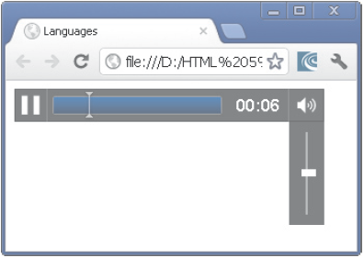
Phần tử Audio
Phần tử <audio> giúp nhúng âm thanh vào trang web.
Thuộc tính src chỉ định file âm thanh được nhúng.
^{Ví dụ:}
^{<!doctype html>}
^{<html>}
^{<head>}
^{<title>audio element</title>}
^{</head>}
^{<body>}
<audio src=”d:\sourcecodes\audio.mp3”
^{controls autoplay loop>}
^{html5 audio not supported}
^{</audio>}
^{</body>}
^{</html>}

Slide 9
Các thuộc tính của thẻ Audio
Các thuộc tính cung cấp thêm thông tin về thẻ cho trình duyệt.
HTML5 có khá nhiều thuộc tính giúp điều khiển hiển thị và thực hiện các chức năng phát nhạc.
Dưới đây là danh sách các thuộc tính của phần tử <audio>:
^{Thuộc tính} | ^{Mô tả}
^{autoplay} | Cho phép tự động phát nhạc khi ngay khi nạp
^{autobuffer} | Cho phéo tự động nạp vào vùng đệm
^{controls} | Chỉ định hiện các nút điều khiển như: resume, pause, play, và volume
^{loop} | ^{Cho phép phát lặp đi lặp lại}
^{preload} | Cho phép nạp audio trước khi nạp trang web, để khi nạp xong trang web là có thể phát nhạc ngay

Slide 10
Nhúng các tệp Audio
Để phát audio trong các trình duyệt cũ, phải sử dụng thẻ <embed>.
Thẻ <embed> có 2 thuộc tính là: src và autostart.
Thuộc tính src để chỉ định tên tệp audio nguồn.
Thuộc tính autostart cho phép audio được tự động phát ngay khi trang web nạp xong.
^{Ví dụ:}
^{<!DOCTYPE HTML>}
^{<html>}
^{<body>}
^{<audio autoplay loop>}
^{<source src=”sampaudio.mp3”>}
^{<source src=”sampaudio.ogg”>}
^{<embed src=”sampaudio.mp3”>}
^{</audio>}
^{</body>}
^{</html>}

Slide 11
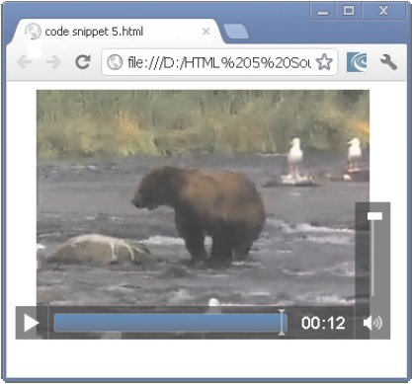
Phần tử Video
Phần tử <video> là tính năng mới được thêm vào trong HTML5.
Cho phép nhúng video vào trang web.
Nếu trình duyệt không hỗ trợ phần tử <video> thì nội dung giữa thẻ mở và thẻ đóng sẽ được hiển thị.
Thuộc tính src chỉ định tên tệp video nguồn.
^{Ví dụ:}
^{<!DOCTYPE HTML>}
^{<html>}
^{<head>}
^{</head>}
^{<body>}
<video src=”D:\Source codes\movie.mp4”>
Your browser does not support the video.
^{</video>}
^{</body>}
^{</html>}

Slide 12
Các thuộc tính của thẻ <video>
Dưới đây là danh sách các thuộc tính của phần tử video:
^{Thuộc Tính} | ^{Mô tả}
^{autoplay} | Cho phép trình duyệt tự động phát video ngay khi trang được nạp xong
^{muted} | Sử dụng thuộc tính này để tắt âm thanh của video
^{controls} | Cho phép hiển thị các nút điều khiển
^{loop} | ^{Cho phép phát lặp lại}
^{preload} | Chỉ định video được nạp xong trong khi nạp trang web

Slide 13
Nạp trước video
Thuộc tính preload của phần tử <video> cho phép trình duyệt nạp video trong khi đang nạp các phần khác của trang web.
Thuộc tính này có thể nhận các giá trị sau:
None - Cho phép trình duyệt chỉ nạp nội dung trang web, video sẽ chỉ được nạp khi các nội dung khác đã nạp xong.
Metadata - Chỉ nạp phần thông tin mô tả của video trong khi nạp trang web.
Auto - đây là giá trị mặc định, cho phép trình duyệt nạp video ngay trong khi đang nạp các nội dung khác.

Slide 14
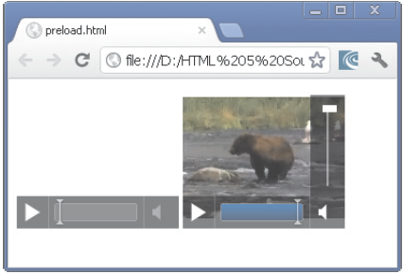
Ví dụ về phần tử video
^{<!DOCTYPE HTML>}
^{<html>}
^{<head>}
^{</head>}
^{<body>}
<video width=”160” height=”140” src=”D:\Source Codes\movie.mp4” controls preload=”none” muted>
Your browser does not support the video.
^{</video>}
<video width=”160” height=”140” src=”D:\ Source Codes\movie.mp4” controls preload=”metadata” muted>
Your browser does not support the video.
^{</video>}
^{</body>}
^{</html>}

Slide 15
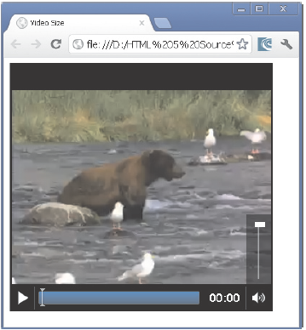
Đặt kích thước khung hiển thị video
Người dùng có thể chỉ định kích thước khung hiển thị video bằng các thuộc tính height và width.
Nếu các thuộc tính trên không được chỉ định, trình duyệt sẽ thiết lập theo kích thước mặc định của video.
^{Ví dụ:}
^{<!DOCTYPE HTML>}
^{<html>}
^{<head>}
^{</head>}
^{<title> Video Size</title>}
^{<style>}
^{video{}
^{background-color: black;}
^{border: medium double black;}
}
^{</style>}
^{<body>}
<video src=”D:\Source Codes\movie.mp4” controls preload=”auto” width=”360” height=”340”>
Your browser does not support the video.
^{</video>}
^{</body>}
^{</html>}

Slide 16
Sự hỗ trợ các định dạng video
Mỗi trình duyệt chỉ hỗ trợ một số định dạng video nhất định
Dưới đây là các định dạng video được hỗ trợ bởi cách trình duyệt chính:
Ogg/Theora - là định dạng mã mở được cung cấp miễn phí. Định dạng này được hỗ trợ bởi các trình duyệt như: Opera, Chrome, và FireFox.
WebM - được cung cấp miễn phí bởi Google. Định dạng này được hỗ trợ bởi các trình duyệt như: Opera, Chrome, và FireFox.
H.264/MP4 - được hỗ trợ trên iPhone và các thiết bị Android.
Micro Video Controller - cho phép chuyển đổi định dạng video để có thể làm việc trên nhiều trình duyệt.

Slide 17
Khả năng truy xuất phần tử Audio & Video (1/2)
Người sử dụng web trên thế giới rất đa dạng, phần lớn là những người không giỏi về công nghệ, hoặc không thành thạo trong việc sử dụng máy tính.
Khả năng truy xuất thể hiện mức độ dễ sử dụng của ứng dụng và có thể sử dụng bởi phần lớn người dùng, kể cả những người không thành thạo về máy tính.
Trong khi phát triển ứng dụng, có khá nhiều vấn đề cần phải cân nhắc cụ thể, dưới đây là một số trường hợp cần phải xem xét:
Người dùng sẽ lướt web bằng gì? laptop, mobile, tablet, hay desktop.
Người dùng sẽ nghe âm thanh bằng tai nghe hay loa?
Người dùng có thể hiểu được ngôn ngữ phát ra trong các tệp audio?
Người dùng có biết cách phát hoặc tải các nội dung media?

Slide 18
Khả năng truy xuất phần tử Audio & Video (2/2)
Trước đây, phần lớn người sử dụng web đều rơi vào những trường hợp như đã nêu
Ngoài ra cũng còn thêm 1 số vấn đề cần phải xem xét như sau:
Người dùng có khiếm khuyết về Nghe hoặc Nhìn. Vì vậy sẽ không nghe thấy hoặc không nhìn thấy nội dung media.
Người dùng không hiểu ngôn ngữ được sử dụng trong media.
Người dùng sử dụng bàn phím và màn hình trong chế độ chuyên để đọc (chế độ bảo vệ mắt), khi truy xuất vào trang web.
Người dùng không thể xem hoặc nghe được nội dung media vì giới hạn của các thiết bị ngoại vi (ví dụ máy tính không có loa).

Slide 19
Phần tử Track (1/3)
Phần tử track tạo cách thức dễ dàng trong việc thêm tiêu đề, phụ đề, tên đoạn và các mô tả cho các phần tử <audio> và <video>.
Phần tử track cũng được sử dụng cả cho các kiểu dữ liệu về thời gian.
Dữ liệu nguồn dành cho phần tử track có thể lấy từ một tệp text được xây dựng theo dạng danh sách đánh dấu theo thời gian.
Một ví dụ cho dữ liệu nguồn chính là tệp phụ đề của một bộ phim.
Dữ liệu nguồn cũng có thể được lưu theo định dạng Comma-Separated Values (CSV) hoặc JavaScript Object Notation.
Hiện tại, chưa nhiều trình duyệt hỗ trợ phần tử track. Riêng IE 10 và Chrome 18+ thì đã hỗ trợ.

Slide 20
Phần tử Track (2/3)
Dưới đây là danh sác các thuộc tính của phần tử track:
^{Thuộc tính} | ^{Mô tả}
^{src} | Chứa đường dẫn tới tệp dữ liệu nguồn
^{srclang} | Chỉ ra ngôn ngữ được sử dụng trong dữ liệu nguồn
^{kind} | ^{Chỉ ra kiểu của dữ liệu nguồn}
^{default} | Chỉ định đây là là track mặc định, nếu người dùng không chỉ định giá trị
^{label} | Chứa tiêu đề sẽ hiển thị cho người dùng

Slide 21
Phần tử Track (3/3)
^{Ví dụ 1:}
^{<video controls>}
<source src=”myvideo.mp4” type=”video/mp4” />
<source src=”myvideo.webm” type=”video/webm” />
<track src=”eng.vtt” label=”English subtitles” kind=”subtitles” srclang=”en” >
^{</video>}
^{Ví dụ 2:}
^{<video controls>}
<source src=”myvideo.mp4” type=”video/mp4” />
<source src=”myvideo.webm” type=”video/webm” />
<track src=”de.vtt” label=”German subtitles” kind=”subtitles” srclang=”de” >
^{</video>}

Slide 22
Hỗ trợ truy xuất media trên các trình duyệt
^{Audio:}
FireFox - để mở khả năng truy xuất vào các APIs điều khiển, tuy nhiên các control không tương tác với bàn phím.
Opera - chỉ hỗ trợ bàn phím.
IE 9 - để mở khả năng truy xuất vào các APIs điều khiển, tuy nhiên các control không tương tác với bàn phím.
^{Video:}
FireFox - không thể tương tác với các control.
Opera - chỉ hỗ trợ bàn phím.
IE 9 - không cho phép các control tương tác với bàn phím.

Slide 23
Tổng kết
Multimedia là sự kết hợp của các phần tử như: video, graphics, sound, và text.
Có nhiều kiểu media cho audio và video khác nhau.
Phần tử <audio> giúp cho phép nhúng tệp âm thanh vào trang web.
Với các trình duyệt cũ, có thể nhúng tệp âm thanh vào trang web bằng thẻ <embed>.
Phần tử <video> dùng để nhúng video vào trang web.
Thuộc tính preload chỉ định thời điểm nạp media trong khi nạp trang web.
WebM là một định dạng video mới được hỗ trợ bởi Google.

